Slide 1
Примерная основная образовательная программа дошкольного образования
ОДОБРЕНА решением ФУМО по общему образованию от 20 мая 2015 №2/15
http://rusacademedu.ru

Slide 2
Что должно быть отражено в ООП ДО
Задача приобщения детей к жизни в современном социальном пространстве требует обновления не только содержания дошкольного образования, но и способов взаимодействия между детьми и взрослыми, формирования базового доверия ребенка к миру, комфортного и безопасного образа жизни.

Slide 3
Целевой раздел

Slide 4
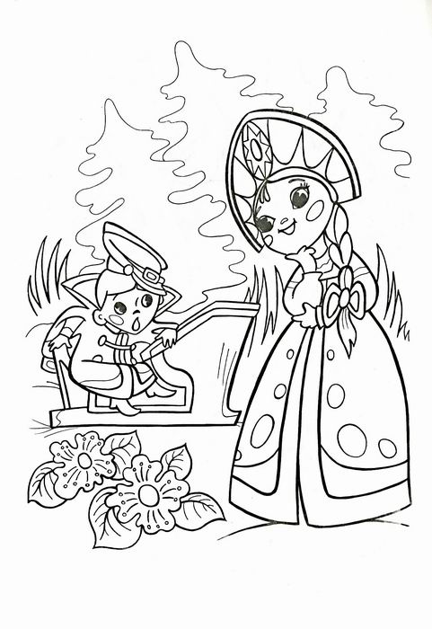
Результат обучения – ЗНАНИЯ???

Slide 5

РЕЗУЛЬТАТ ???

Slide 6

РЕЗУЛЬТАТ !!!

Slide 8
Целевые ориентиры
− не подлежат непосредственной оценке;
− не являются непосредственным основанием оценки как итогового, так и промежуточного уровня развития детей;
− не являются основанием для их формального сравнения с реальными достижениями детей;
− не являются основой объективной оценки соответствия установленным требованиям образовательной деятельности и подготовки детей;
− не являются непосредственным основанием при оценке качества образования.

Slide 9
ПРИНЦИПЫ И ПОДХОДЫ К ФОРМИРОВАНИЮ ООП ДО
Поддержка разнообразия детства.
Сохранение уникальности и самоценности детства
Позитивная социализация ребенка
Личностно-развивающий и гуманистический характер взаимодействия
Содействие и сотрудничество детей и взрослых, признание ребенка полноценным участником (субъектом) образовательных отношений
Сотрудничество Организации с семьей
Сетевое взаимодействие с организациями
Индивидуализация дошкольного образования
Возрастная адекватность образования
Развивающее вариативное образование
Полнота содержания и интеграция отдельных образовательных областей
Инвариантность ценностей и целей при вариативности средств реализации и достижения целей Программы

Slide 10
ОЦЕНКА КАЧЕСТВА ОБРАЗОВАТЕЛЬНОЙ ДЕЯТЕЛЬНОСТИ ПО ООП ДО
установление соответствия образовательной деятельности, реализуемой Организацией, заданным требованиям Стандарта и Программы
Предмет оценки- созданные организацией условия в процессе образовательной деятельности.
НЕ ПРЕДУСМАТРИВАЕТСЯ оценивание качества образовательной деятельности Организации на основе достижения детьми планируемых результатов освоения Программы.

Slide 11
СИСТЕМА МОНИТОРИНГА
динамики развития детей, динамики их образовательных достижений, основанная на методе наблюдения
Задача мониторинга | Инструменты мониторинга
оценка эффективности педагогических действий с целью их дальнейшей оптимизации; | педагогические наблюдения педагогическая диагностика
оценка достижений ребенка в ходе образовательной деятельности; | Анализ детских портфолио Анализ карты развития ребенка, в т. ч . с учетом шкалы индивидуального развития

Slide 12
Система оценки качества дошкольного образования:
– должна быть сфокусирована на оценивании психолого-педагогических и других условий реализации основной образовательной программы в Организации в пяти образовательных областях, определенных Стандартом;
– учитывает образовательные предпочтения и удовлетворенность дошкольным образованием со стороны семьи ребенка;
– исключает использование оценки индивидуального развития ребенка в контексте оценки работы Организации;
– исключает унификацию и поддерживает вариативность программ, форм и методов дошкольного образования;
– включает как оценку педагогами Организации собственной работы, так и независимую профессиональную и общественную оценку условий образовательной деятельности в дошкольной организации;
– использует единые инструменты, оценивающие условия реализации программы в Организации, как для самоанализа, так и для внешнего оценивания.

Slide 14
ТРЕБОВАНИЯ К ЧАСТИ СОДЕРЖАТЕЛЬНОГО РАЗДЕЛА ООП, ФОРМИРУЕМОЙ УЧАСТНИКАМИ ОБРАЗОВАТЕЛЬНЫХ ОТНОШЕНИЙ
1.Соответствие целевым ориентирам
2.Учет потребностей и интересов детей , их родителей, индивидуальных особенностей развития дошкольника, специфики национальных, социокультурных и иных условий, в которых осуществляется образовательная деятельность, сложившихся традиций и возможности педколлектива.
3.Необходимость формирования дополняющих обязательную часть парциальных авторских и разработанных самостоятельно программ

Slide 15
ПОДХОДЫ К РАЗРАБОТКЕ И СОДЕРЖАНИЮ
ОП, ФОРМИРУЕМОЙ УЧАСТНИКАМИ ОБРАЗОВАТЕЛЬНЫХ ОТНОШЕНИЙ
Соответствие целевым ориентирам:
объединение обучения и воспитания в целостный образовательный процесс на основе духовно-нравственных и социокультурных ценностей
формирование общей культуры личности детей
обеспечение преемственности целей, задач и содержания дошкольного общего и начального общего образования
2.соблюдение принципов
сохранение идентичности личности
освоение ребенком культурных норм, средств и способов деятельности, культурных образцов поведения и общения с другими людьми, приобщение к традициям семьи, общества, государства
Укрепление семейных ценностей и традиций, их учет в образовательной работе являются важнейшим принципом образовательной программы.
обогащение социального и/или культурного опыта детей через приобщение детей к национальным традициям (посещение театров, музеев, освоение программ дополнительного образования), к природе и истории родного края

Slide 16
СПОСОБ РЕАЛИЗАЦИИ СОДЕРЖАНИЯ ЧАСТИ ООП ДО , ФОРМИРУЕМОЙ УЧАСТНИКАМИ ОБРАЗОВАТЕЛЬНЫХ ОТНОШЕНИЙ
Встраиваем парциальные программы в модули образовательной деятельности в соответствии с направлениями развития ребенка в пяти образовательных областях: социально-коммуникативной, познавательной, речевой, художественно-эстетической и физического развития
используем автономно парциальные программы дополнительно к комплексным , обеспечивая реализацию содержания , дополнительного к инвариантному;

Slide 17
ПРИНЦИП ВЫБОРА ВАРИАТИВНЫХ ФОРМ, СПОСОБОВ, МЕТОДОВ И СРЕДСТВ РЕАЛИЗАЦИИ ПРОГРАММЫ
учет многообразия конкретных социокультурных, географических, климатических условий реализации Программы, возраста воспитанников, состава групп, особенностей и интересов детей, запросов родителей (законных представителей).

Slide 18
Объект оценивания (показатели) | Параметры оценивания | Способ фиксации | индикаторы
Определение содержания части ООП ДО, формируемой участниками образовательных отношений | 1.родители (законные представители) участвуют в формировании содержания вариативной части ООП ДО через: Письменные опросы Устные опросы Участвуют в разработке ООП ДО 2.старшие дошкольники участвуют в формировании содержания вариативной части ООП ДО через: Устные опросы | Да/нет | Доля ДОО, в которых родители и воспитанники участвуют в определении содержания части, формируемой участниками образовательных отношений
Методическое обеспечение вариативной части ООП ДО | Испытывают затруднение Не испытывают затруднение | Да/нет | Доля ДОО, испытывающих затруднения при определении методического обеспечения вариативной части ООП ДО
Самостоятельно разработанные (рабочие ) парциальные программы | Наличие самостоятельно разработанных (рабочих) парциальных программ с положительной рецензией | Да/нет | Доля авторских парциальных программ по всем направлениям с положительной рецензией
 | Наличие самостоятельно разработанных ( рабочих) парциальных программ с положительной рецензией по направлениям развития : -социально-коммуникативное -познавательное -речевое -художественно-эстетическое -физическое | Название авторской парциальной программы | Доля авторских парциальных программ с положительной рецензией по направлениям
Авторские парциальные программы | Наличие авторских парциальных программ | Да/нет | Доля стандартизированных парциальных программ
 | Наличие авторских парциальных программ по направлениям: -социально-коммуникативное -познавательное -речевое -художественно-эстетическое -физическое | Название авторской парциальной программы | Доля стандартизированных парциальных программ по направлению развития ребенка

